Slide 1

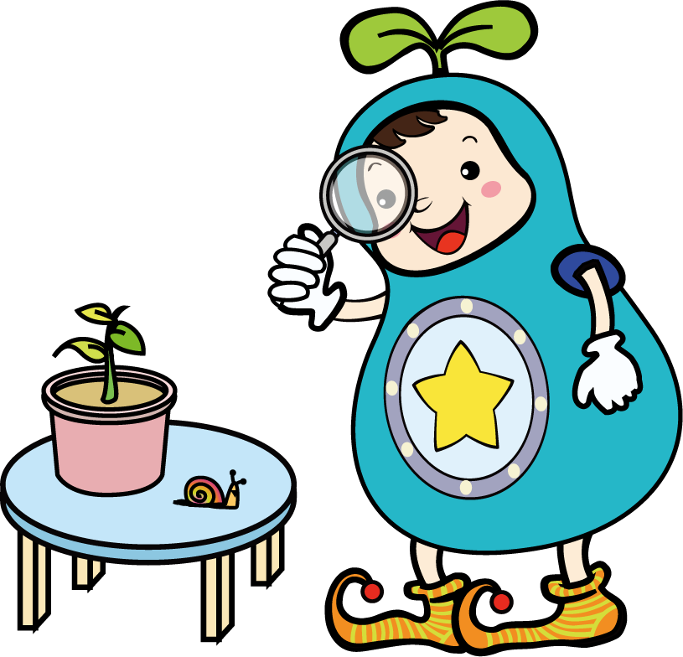

개미와 베짱이의
숲속마을
사전안전교육

Slide 2

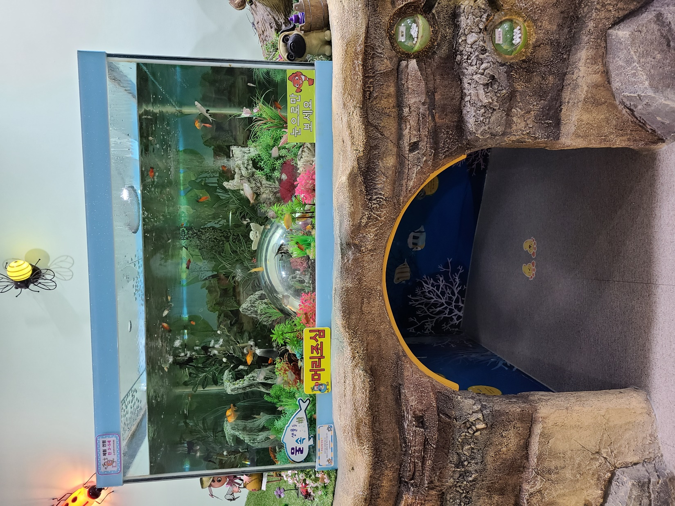


헬멧 수족관
이용방법
수족관 안으로 들어가 물고기를 관찰해요
주의해요
물고기가 놀라지 않도록 수족관을 두드리지 않고 눈으로만 보아요
안전약속
한 사람씩 들어가요

Slide 3
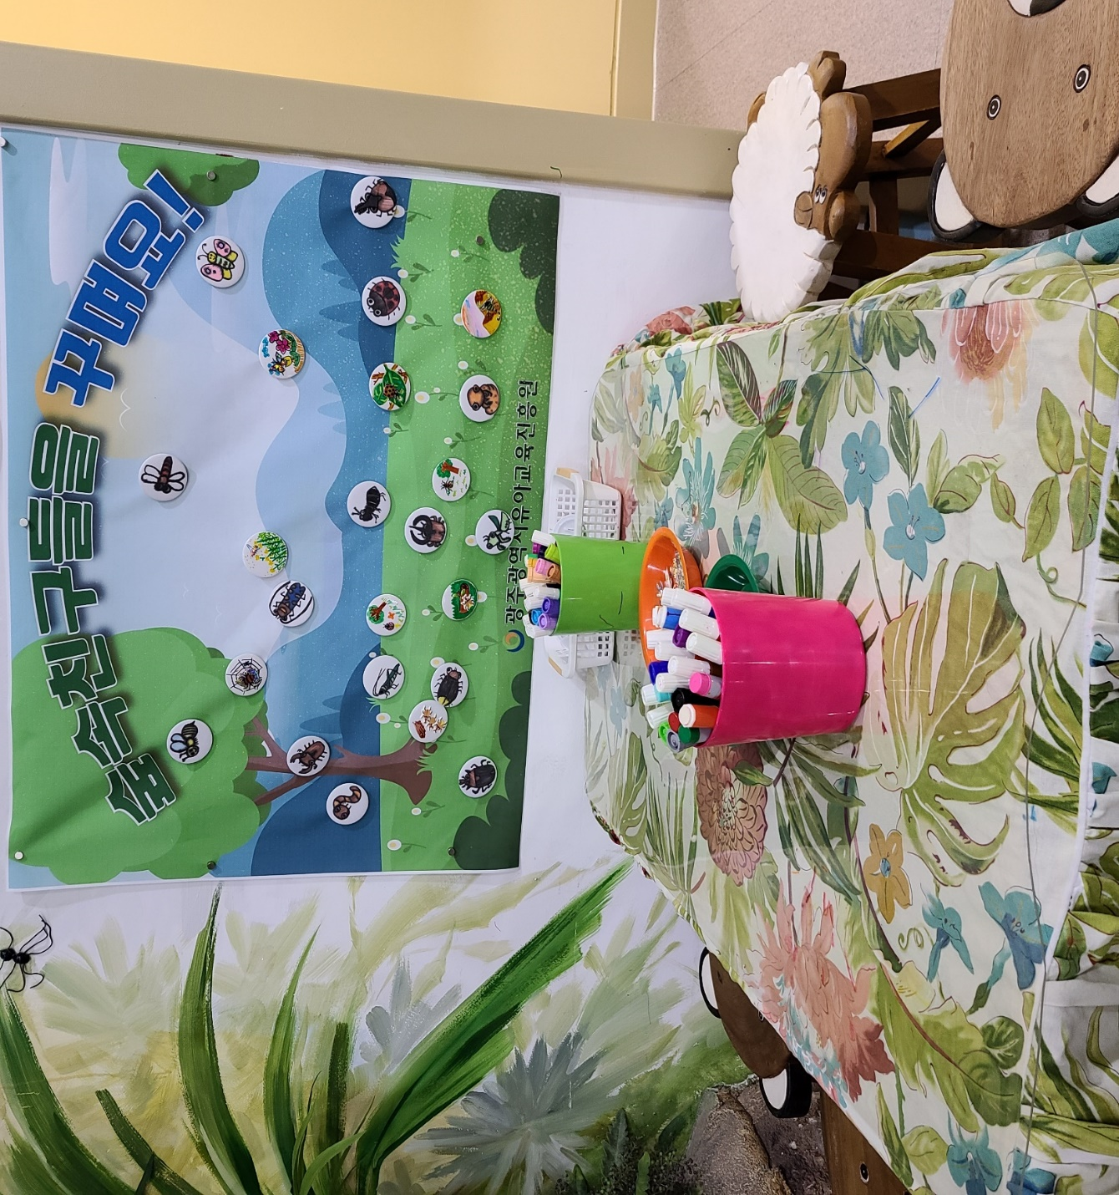
곤충핀
만들기
이용방법
핀 도장에 원하는 곤충을 그려보고 스티커도
붙여요
주의해요
사용한 도구는 제자리에 정리해요
안전약속
곤충핀을 사용할 때는 선생님이나
부모님의 도움을 받아요

Slide 4
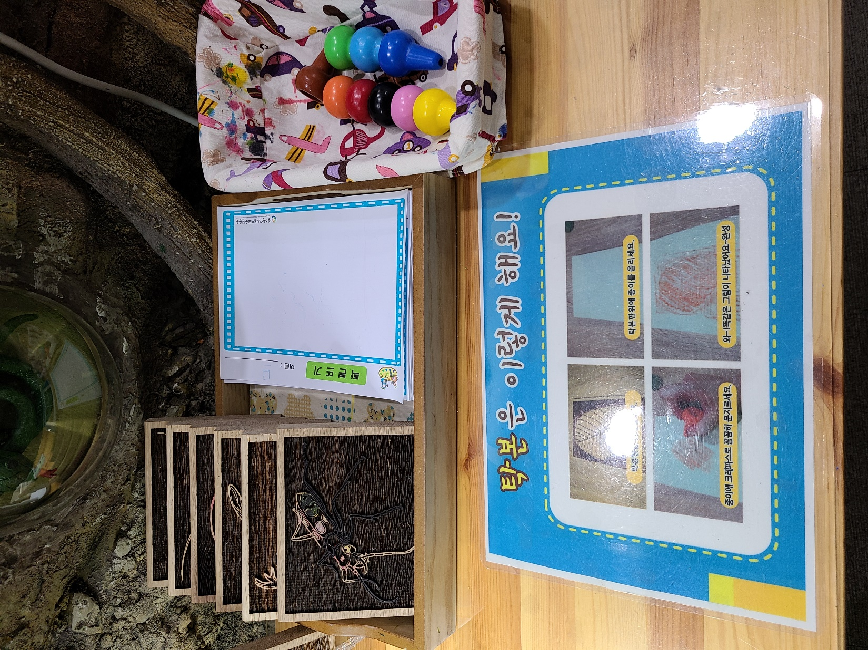
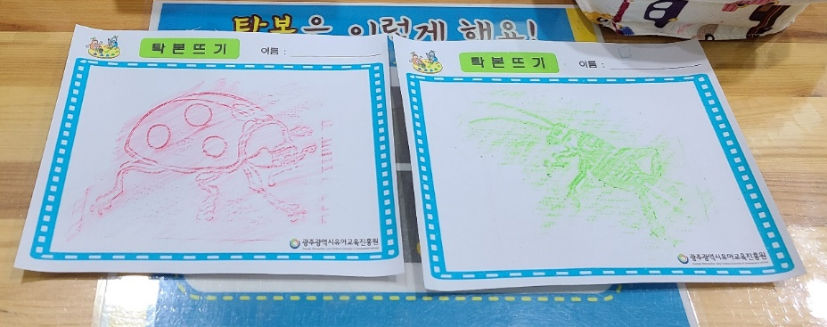
곤충 탁본
이용방법
탁본 틀 위에 종이를 두고 색연필로 문지르면
곤충이 나타나요
주의해요
탁본을 하는 중에 종이가 움직이면 곤충이 잘 표현되지 않아요
안전약속
탁본하는 순서를 지켜서 해요

Slide 5
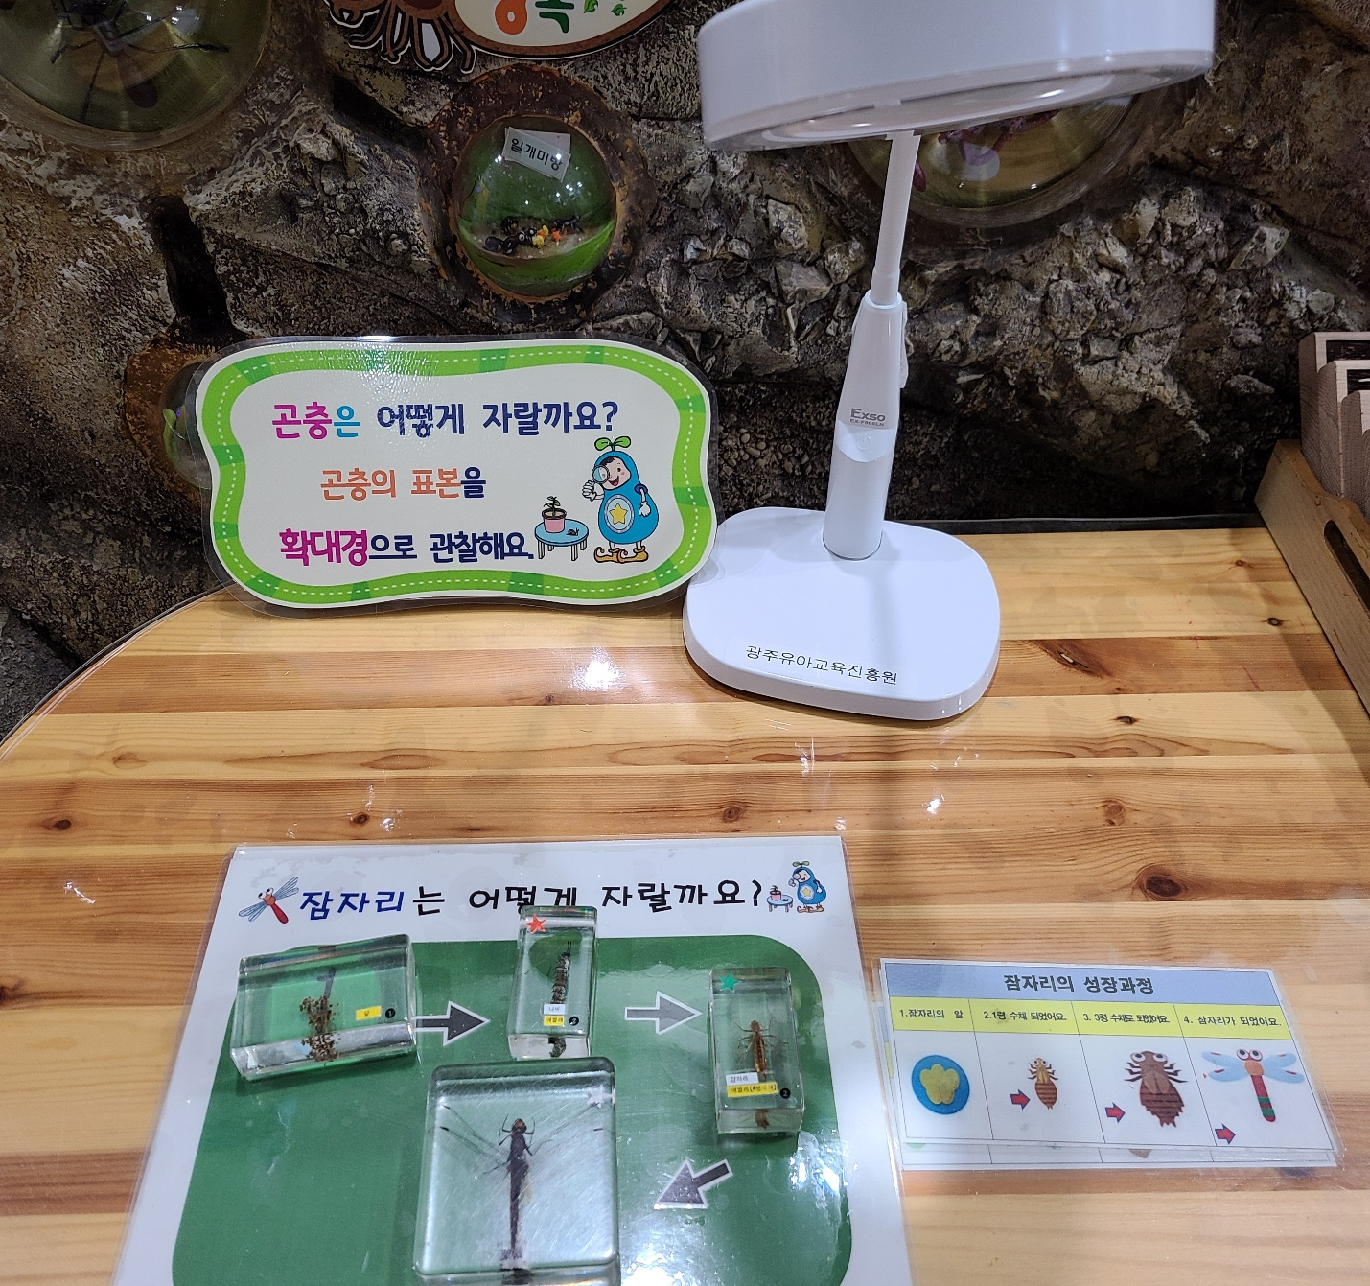
곤충 표본
관찰
이용방법
곤충 표본을 확대경으로 관찰하고 성장과정을 알아보아요
주의해요
곤충 표본이 단단해서 친구를 때리거나 던지면 아플 수 있어요
안전약속
곤충 표본을 소중히 다루어요

Slide 6
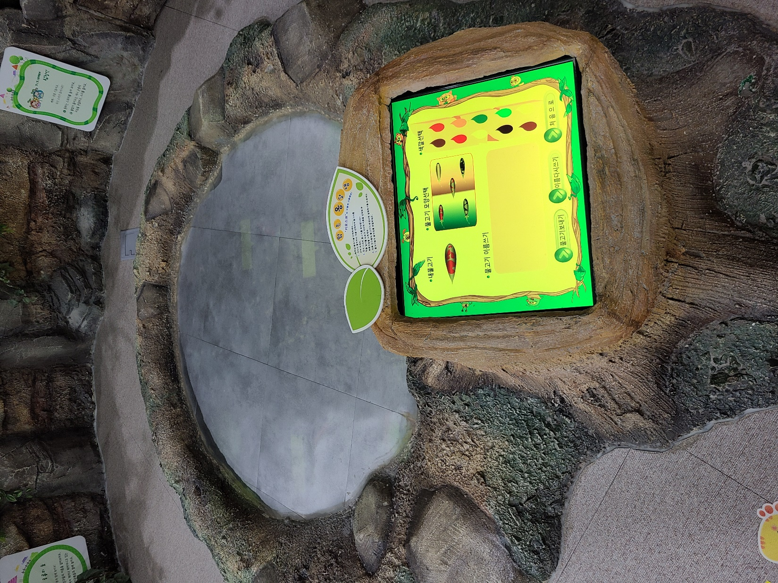
맑은 옹달샘
이용방법
모니터에서 나만의 물고기를 만들고 움직임을 관찰해 보아요
주의해요
순서를 지켜서 해요
안전약속
옹달샘 주변에 올라 가거나 들어가면 미끄러져서 다칠 수 있어요

Slide 7
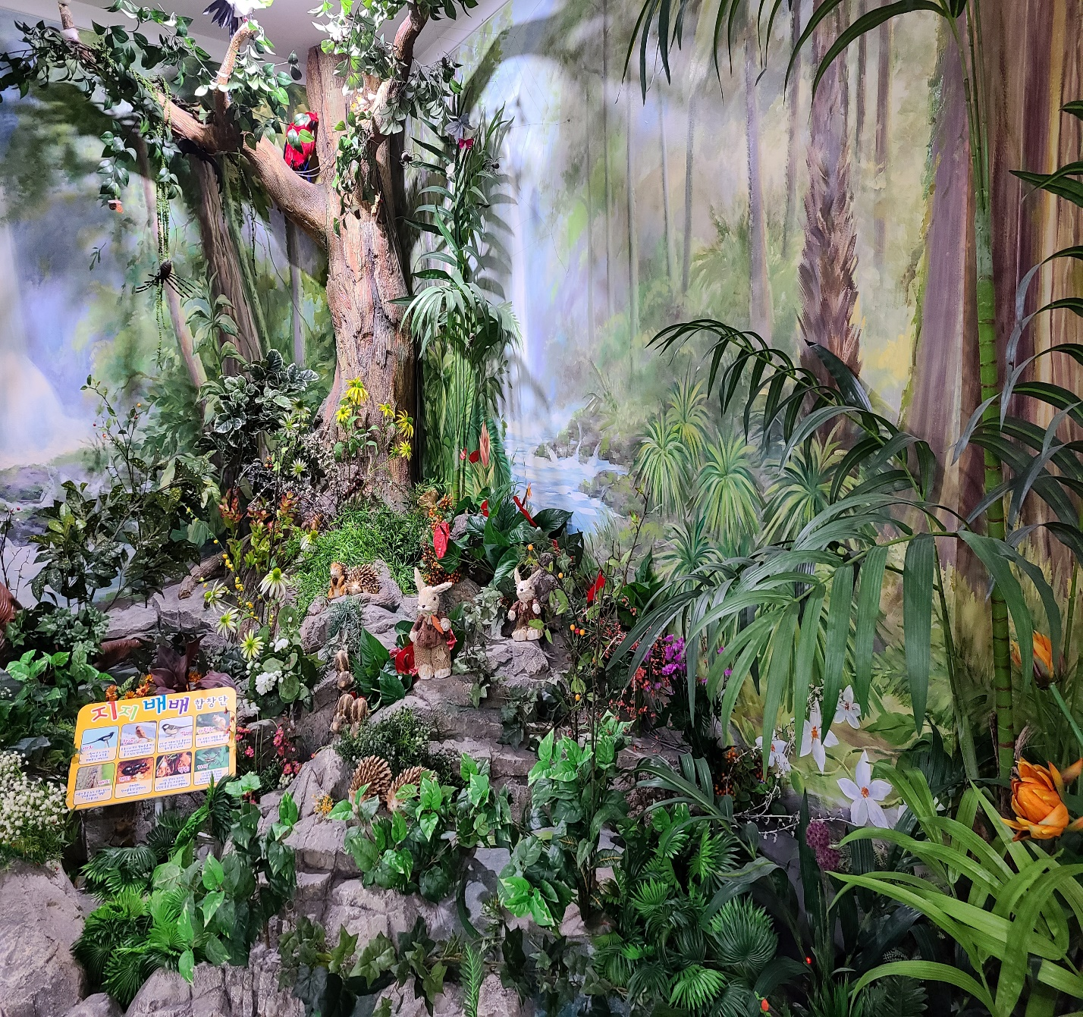
지지배배
합창단
이용방법
버튼을 눌러 숲 속에 살고 있는 새와 곤충의 소리를 들어보고 생김새를 관찰해요
주의해요
소리 버튼은 하나씩 눌러요
안전약속
숲 속으로 들어가면 미끄러져서
넘어질 수 있어요

Slide 8
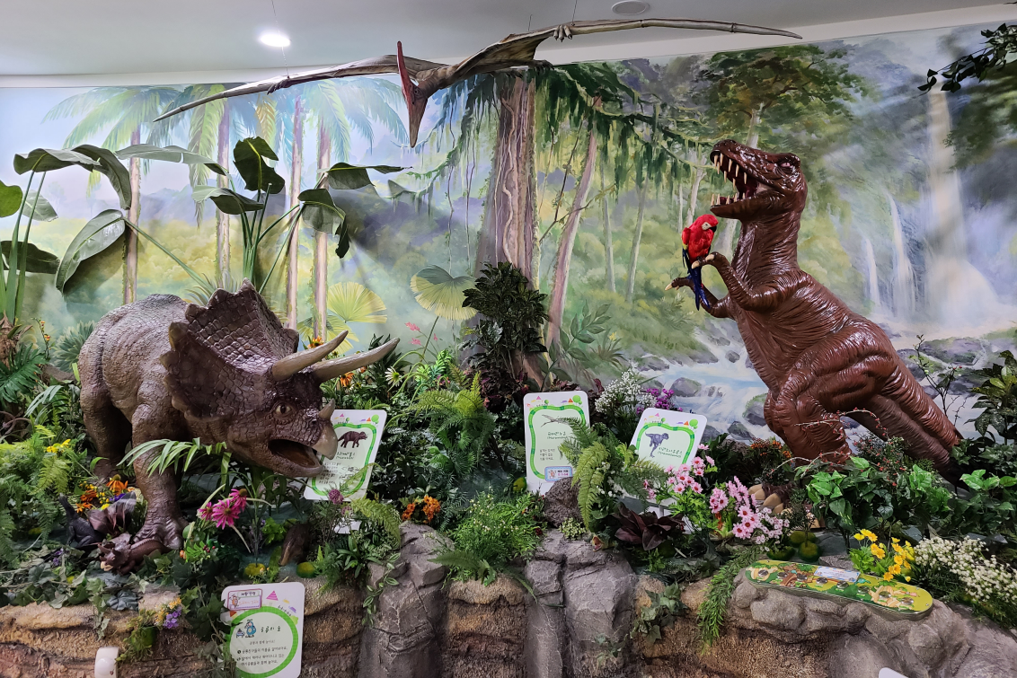
공룡의 숲
이용방법
여러 종류의 공룡 모형을 관찰하고 이름과
특징을 알아보아요
주의해요
공룡 모형은 눈으로만 보아요
안전약속
숲 속으로 들어가면 미끄러져서
넘어질 수 있어요

Slide 9
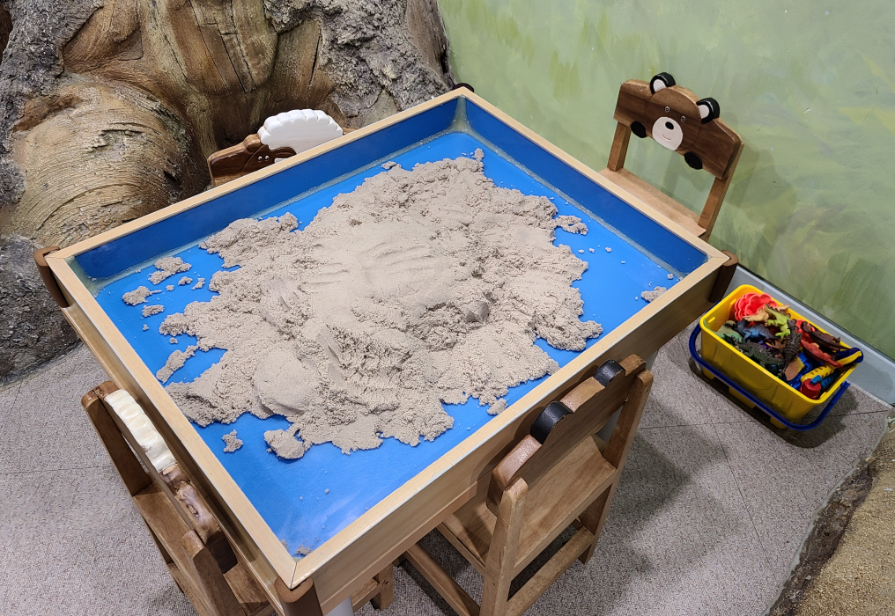
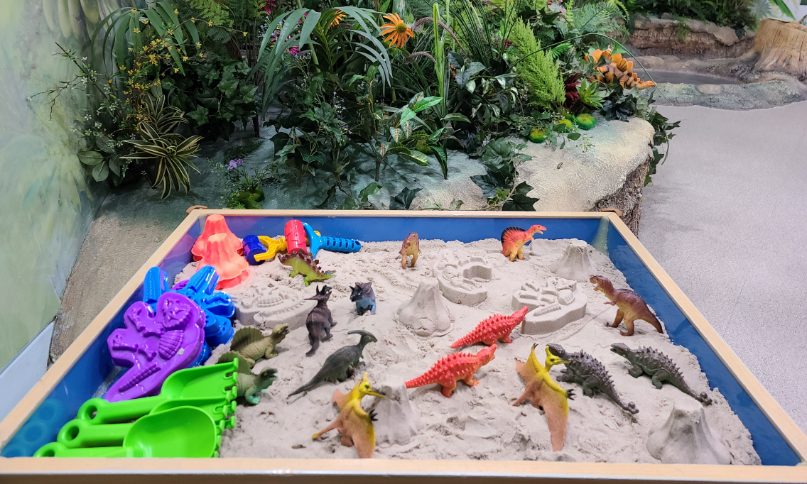
공룡 시대
꾸미기
이용방법
공룡 모형과 찍기틀을 이용하여 공룡이 사는
시대를 꾸며 보아요
주의해요
사용한 놀잇감은 제자리에 정리해요
안전약속
모래를 친구에게 뿌리거나 던지지
않아요

Slide 10
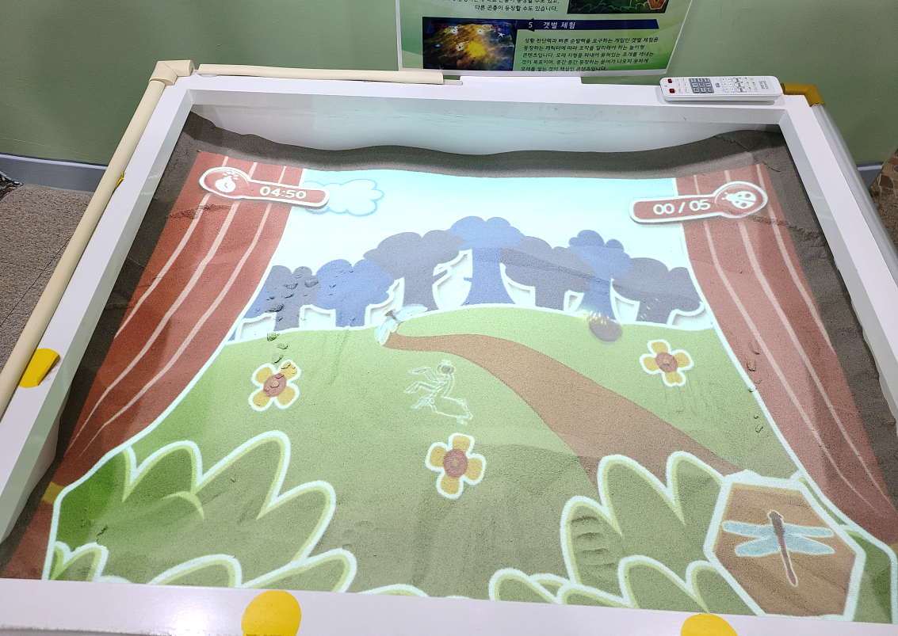
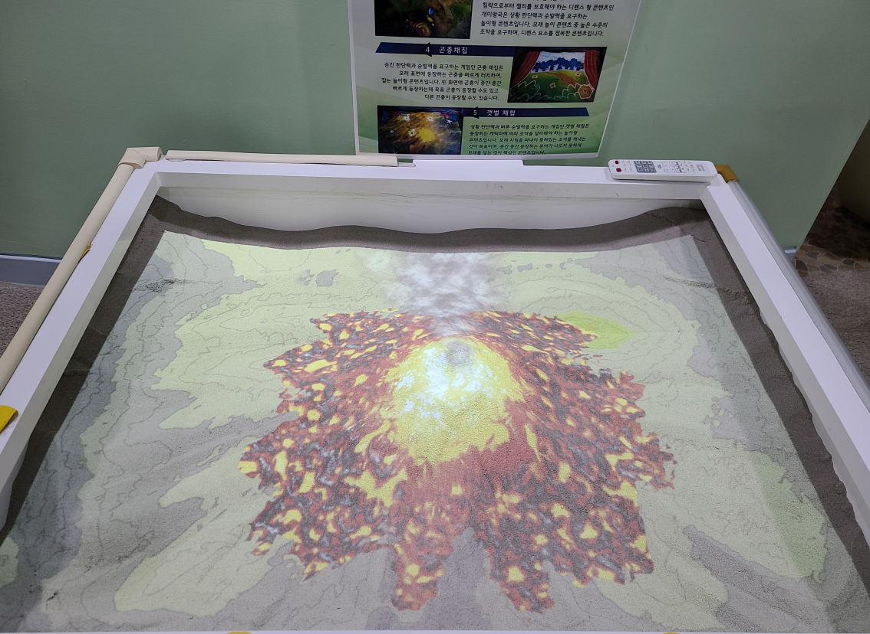
샌드크래프트
이용방법
샌드박스 모래 안에서 여러가지 가상 놀이를
해보아요
주의해요
모래놀이는 샌드박스 안에서만 해요
안전약속
리모콘 버튼은 선생님이 조작하도록 해요

Slide 11
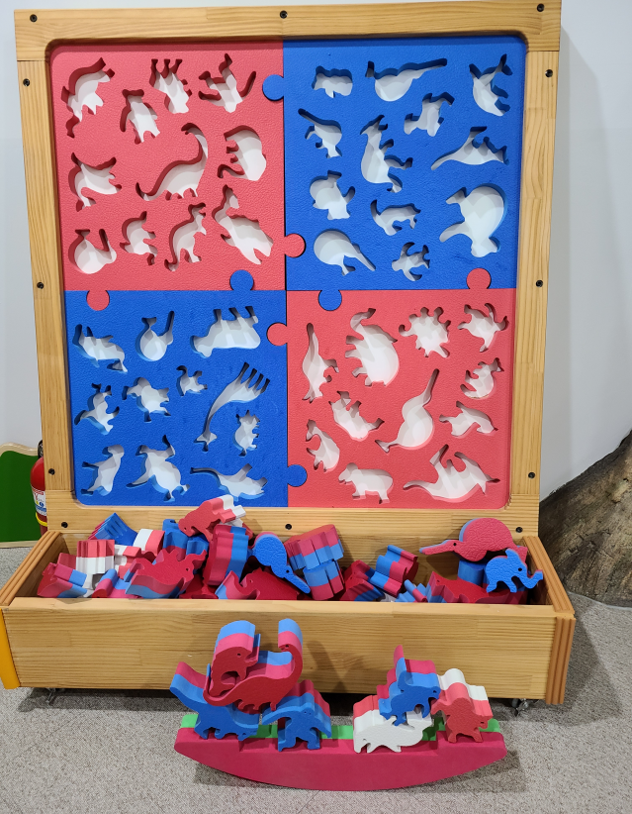
동물 퍼즐
맞추기
이용방법
여러 동물 퍼즐을 맞추거나 균형 놀이를
해 보아요
주의해요
퍼즐을 세게 당기면 찢어질 수 있어요
안전약속
사용한 교구는 제자리에 정리해요

Slide 12
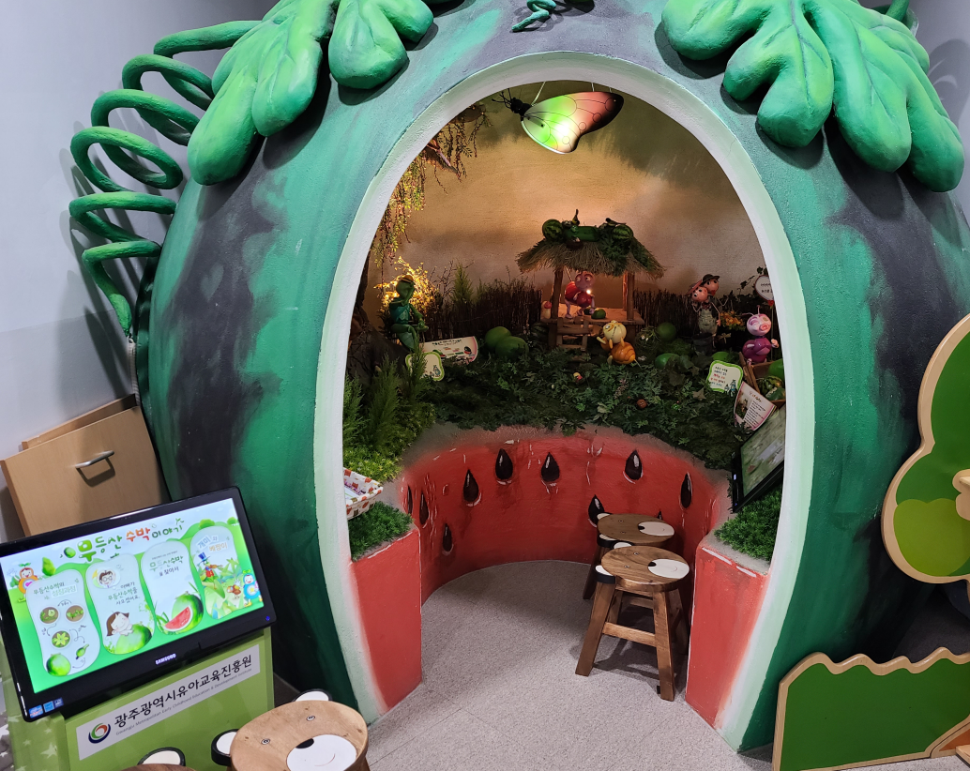
무등산 수박
이야기
이용방법
광주 무등산 수박의 이야기를 듣고 다른
수박과의 차이점을 알아보아요
주의해요
모니터는 살짝 눌러 주세요
안전약속
차례차례 순서를 지켜요

Slide 13
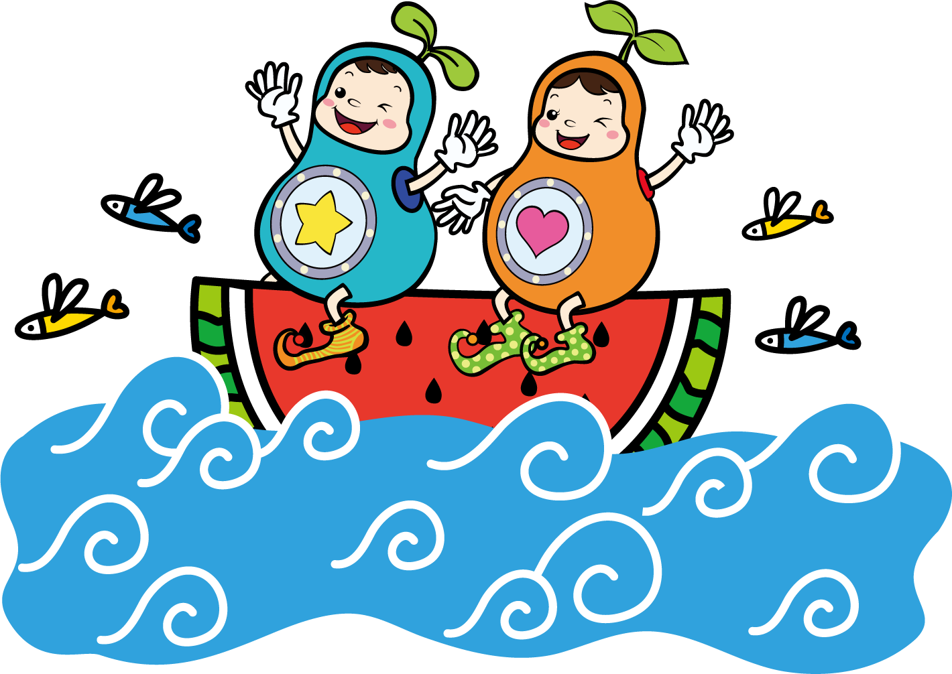
즐겁고 안전한
체험을 해요~

